Slide 1
ブレーザー研究の今後
高原 文郎 （大阪大学）
March 1-2 2018
研究会Ｘ
広島大学

Slide 2
Outline
これまでの到達点と課題
  ＋ 電子の最大エネルギー問題
バルク加速の非定常過程
  ＋ ブレーザーと電波銀河の統一描像

Slide 3
多波長観測
ジェット形成機構
放射モデル

Slide 4
多波長観測の到達点
Ｘ線・ガンマ線
  スペクトル
  時間変動
電波ＶＬＢＩ
  地平面に迫る
  横方向の構造
広範な視線角の天体
  Unification Scheme

Slide 5
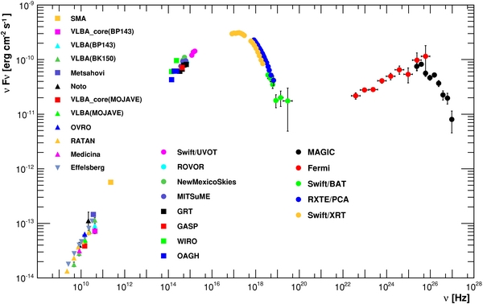
Mrk421 (Abdo et al. 2012)

Slide 6
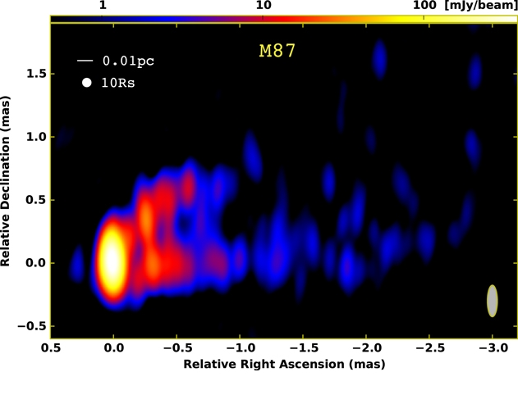
Figure 3 from High-sensitivity 86 GHz (3.5 mm) VLBI Observations of M87: Deep Imaging of the Jet Base at a Resolution of 10 Schwarzschild Radii
Kazuhiro Hada et al. 2016 ApJ 817 131 doi:10.3847/0004-637X/817/2/131

Slide 7
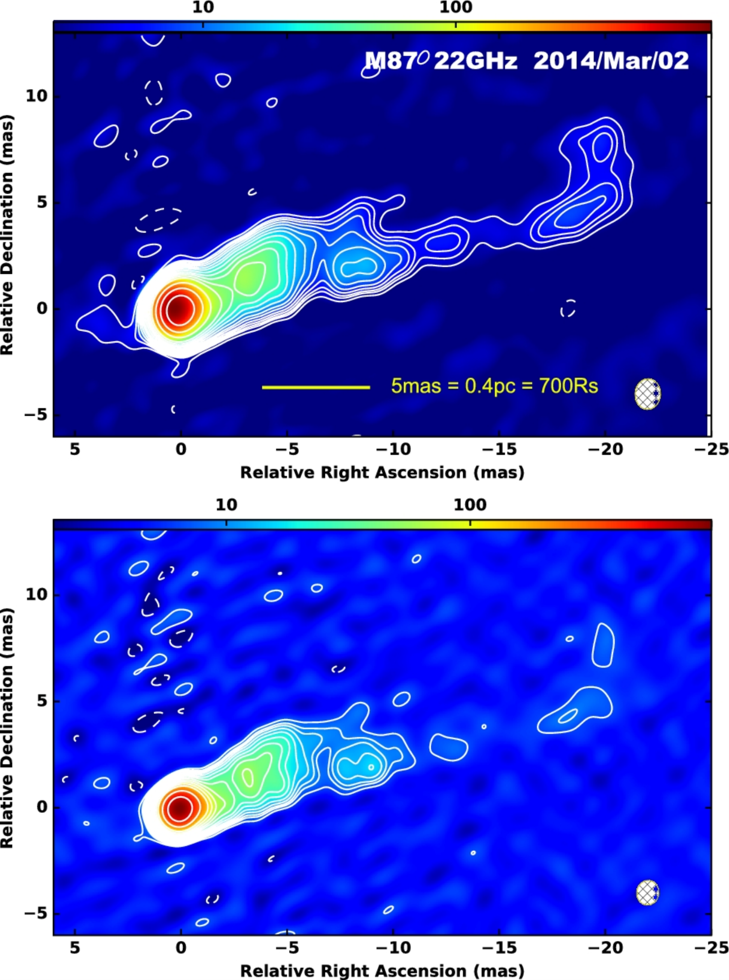
From: Pilot KaVA monitoring on the M 87 jet: Confirming the inner jet structure and superluminal motions at sub-pc scales
Publ Astron Soc Jpn Nihon Tenmon Gakkai. 2017;69(4). doi:10.1093/pasj/psx054
Publ Astron Soc Jpn Nihon Tenmon Gakkai
Notes:
7

Slide 8
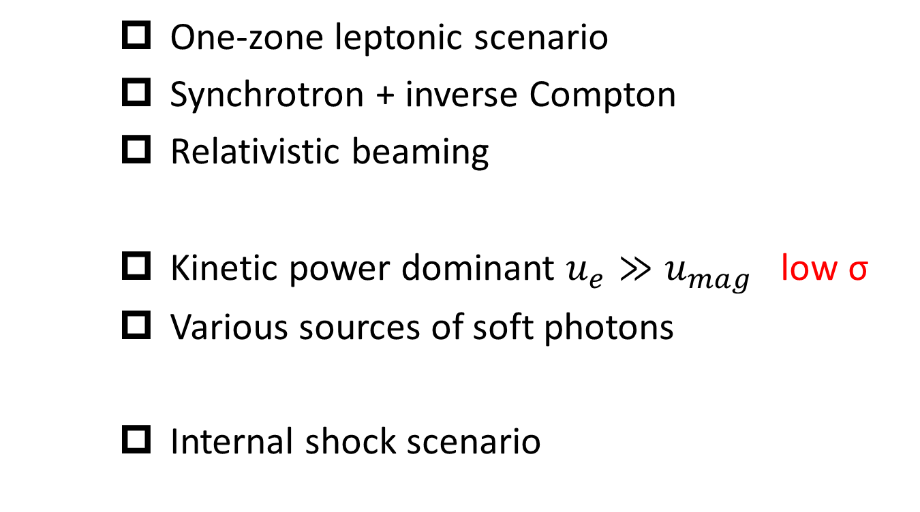
標準モデル
  One-zone leptonic scenario
  Synchrotron + inverse Compton
  Relativistic beaming
  Kinetic power dominant $u_{e}≫u_{mag}$ low σ
  Various sources of soft photons
  Internal shock scenario

Slide 9
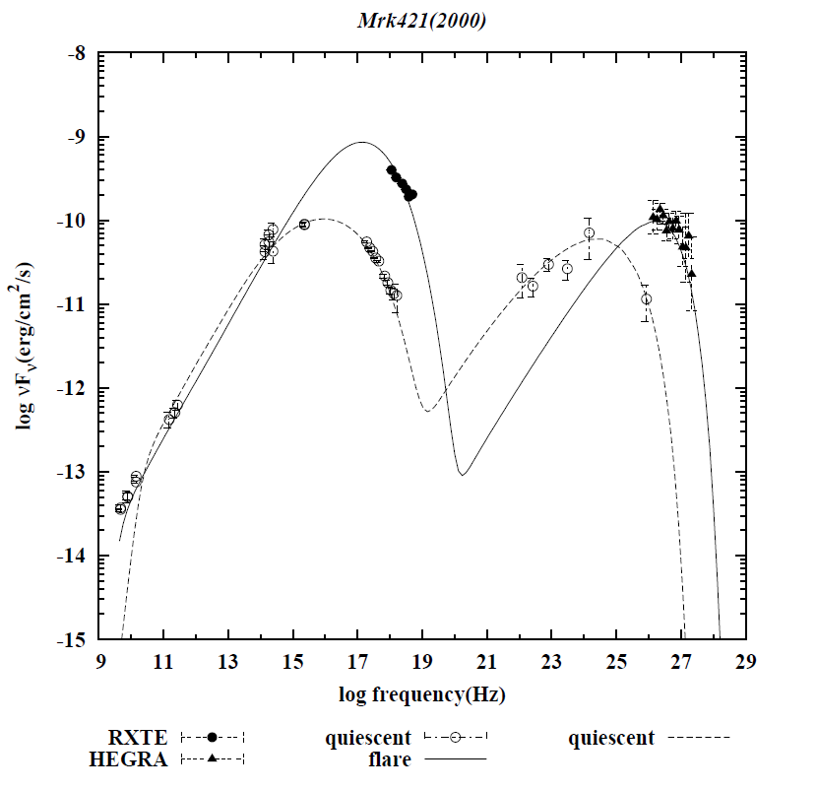
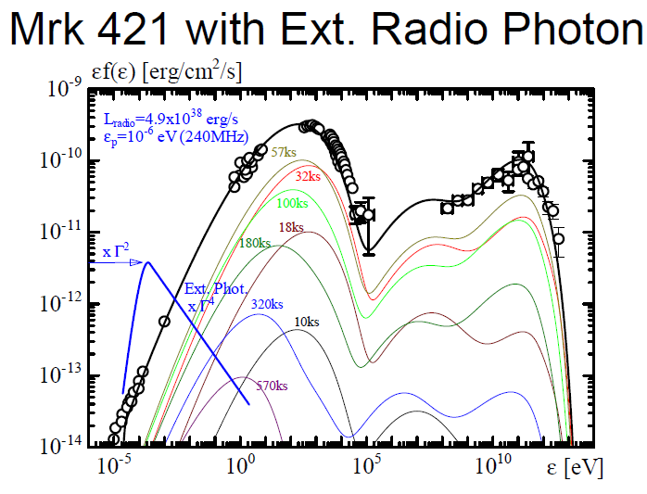
Asano et al. (2013) accepted for Ap.J.
岩清水修論

Slide 10
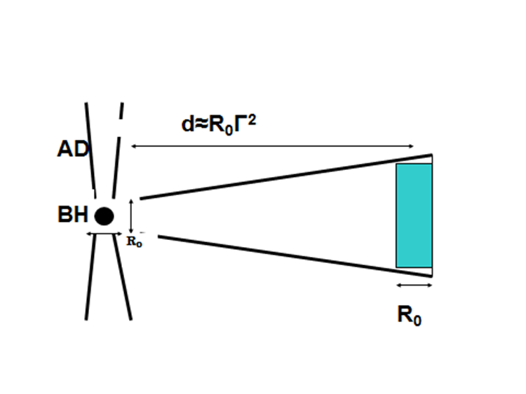
Internal Shock Scenario
Γ＋δΓ
Γ－δΓ

Slide 11
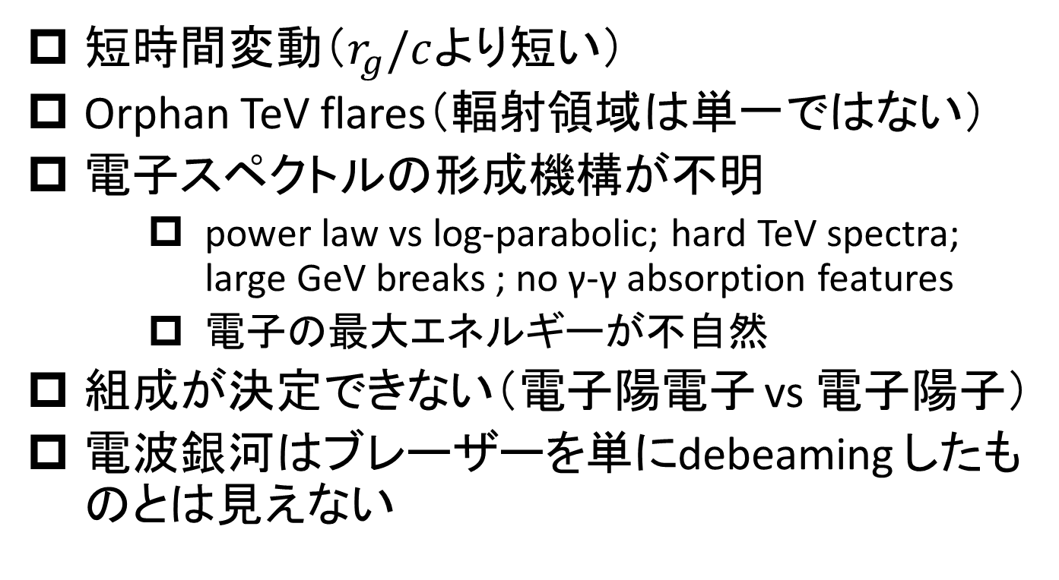
いくつかの問題
短時間変動（$r_{g}/c$より短い）
Orphan TeV flares（輻射領域は単一ではない）
電子スペクトルの形成機構が不明
  power law vs log-parabolic; hard TeV spectra; large GeV breaks ; no γ-γ absorption features
  電子の最大エネルギーが不自然
組成が決定できない（電子陽電子 vs 電子陽子）
電波銀河はブレーザーを単にdebeaming したものとは見えない

Slide 12
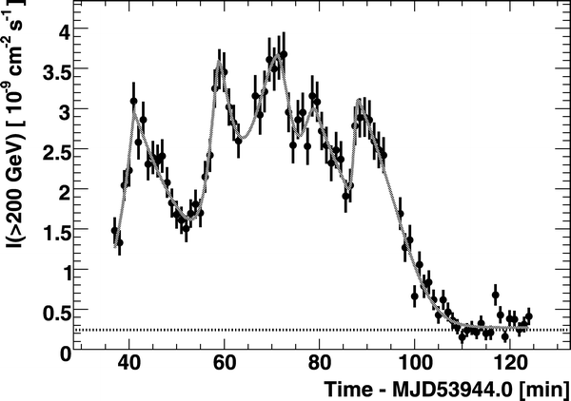
2006 July 28 flare of 2155-304
Aharonian et al. 2007

Slide 13
さまざまな提案
  内部衝撃波以外の散逸場所（再収束衝撃波；磁気中性面；ＢＨ磁気圏；。。。）
  衝撃波加速以外の粒子加速機構 （フェルミ2次加速：シア加速；磁気リコネクション；。。。）
  多成分モデル（spine-sheath）

Slide 14

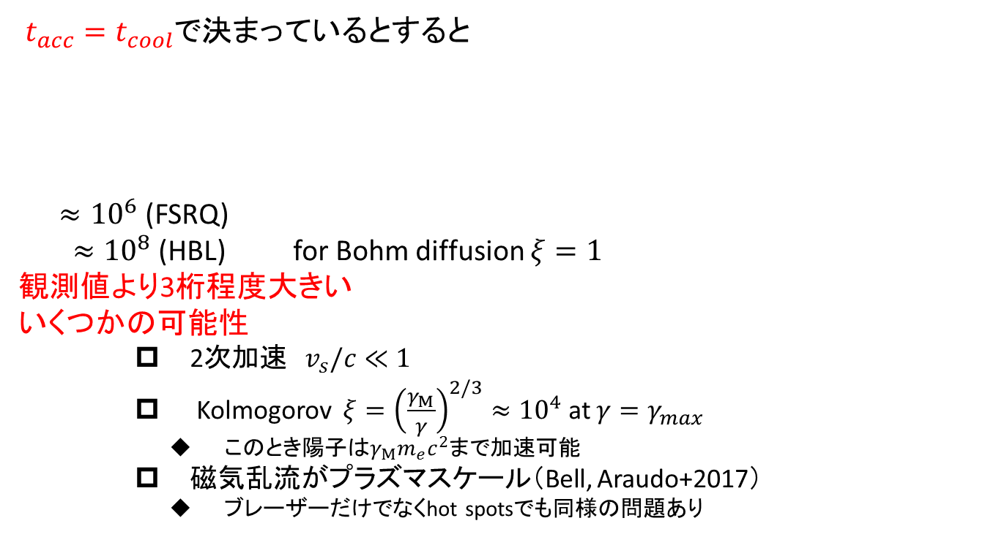
電子の最大エネルギー
$t_{acc}=t_{cool}$で決まっているとすると
${≈10}^{6}$ (FSRQ)
${ ≈10}^{8}$ (HBL) for Bohm diffusion $ξ=1$
観測値より3桁程度大きい
いくつかの可能性
  2次加速 $v_{s}/c≪1$
  Kolmogorov $ξ={\left(\frac{γ_{M}}{γ}\right)}^{2/3}≈{10}^{4}$ at $γ=γ_{max}$
    このとき陽子は$γ_{M}m_{e}c^{2}$まで加速可能
  磁気乱流がプラズマスケール（Bell, Araudo+2017）
    ブレーザーだけでなくhot spotsでも同様の問題あり

Slide 15
ジェット形成機構
Blandford-Znajek機構
  数値シミュレーション（Mckinney+Tchekhovskoy+…)
  解析的理解(Komissarov+Beskin+TT…)
  観測的示唆（M87 jet base: core shift)
    high σ high Φを示唆
  降着円盤（MAD scenario)
課題
  バルク加速 （high σ vs low σ）
  収束機構（横方向の構造）
  パルサー・ＧＲＢとの比較
  物質注入機構
  非定常性

Slide 16
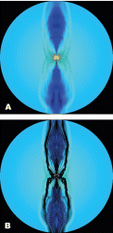
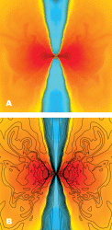
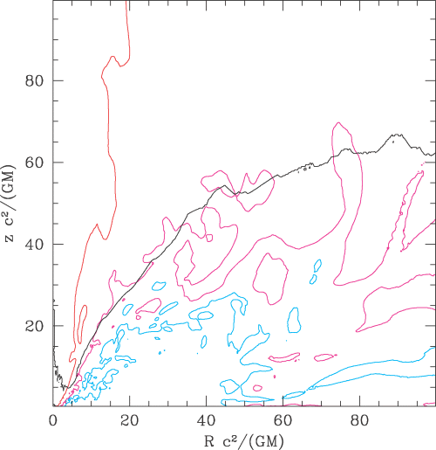
An example of numerical simulations
McKinney (2006) M.N. 368, 1561
jet
wind
corona
disk
r≤10⁴r_{g}
A: density
B: Mag. Field
r≤10²r_{g}
A: density
B: Mag. Field

Slide 17
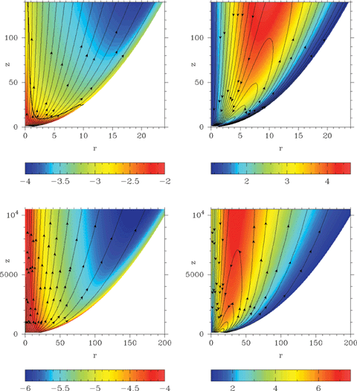
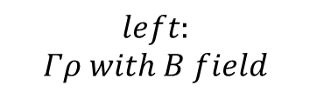

Komissarov, Barkov, Vlahakis & Konigl (2007) M.N. 380, 51
$$left:$$
$$Γρ with B field$$
right:
$$Γ with j field$$

Slide 18
Accretion onto a magnetic star Romanova et al 2004
Tchekhovskoy 2015

Slide 19
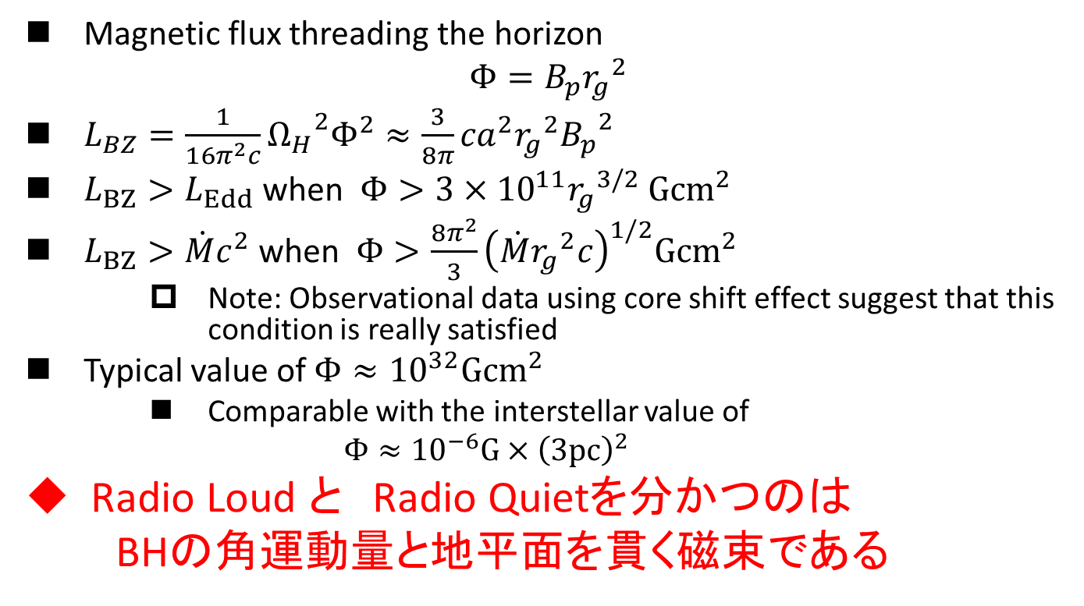
magnetic field strength
Magnetic flux threading the horizon
$$Φ=B_{p}{r_{g}}^{2}$$
$L_{BZ}=\frac{1}{16π^{2}c}{Ω_{H}}^{2}Φ^{2}≈{\frac{3}{8π}ca}^{2}{r_{g}}^{2}{B_{p}}^{2}$
$L_{BZ}>L_{Edd}$ when $Φ>3×{10}^{11}{r_{g}}^{3/2} G{cm}^{2}$
$L_{BZ}>\dot{M}c^{2}$ when $Φ>\frac{8π^{2}}{3}{\left(\dot{M}{r_{g}}^{2}c\right)}^{1/2}G{cm}^{2}$
  Note: Observational data using core shift effect suggest that this condition is really satisfied
Typical value of $Φ≈{10}^{32}G{cm}^{2}$
  Comparable with the interstellar value of
  $$Φ≈{10}^{−6}G×{\left(3pc\right)}^{2}$$
Radio Loud と Radio Quietを分かつのは
BHの角運動量と地平面を貫く磁束である

Slide 20
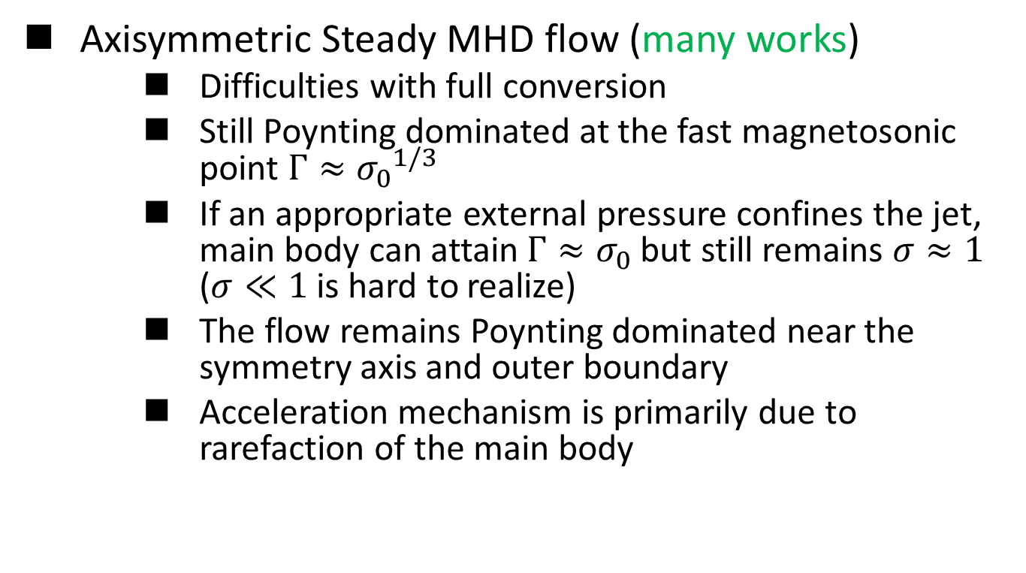
Bulk acceleration and Poynting to kinetic conversion
Axisymmetric Steady MHD flow (many works)
  Difficulties with full conversion
  Still Poynting dominated at the fast magnetosonic point $Γ≈{σ_{0}}^{1/3}$
  If an appropriate external pressure confines the jet, main body can attain $Γ≈σ_{0}$ but still remains $σ≈1$ ($σ≪1$is hard to realize)
  The flow remains Poynting dominated near the symmetry axis and outer boundary
  Acceleration mechanism is primarily due to rarefaction of the main body

Slide 21
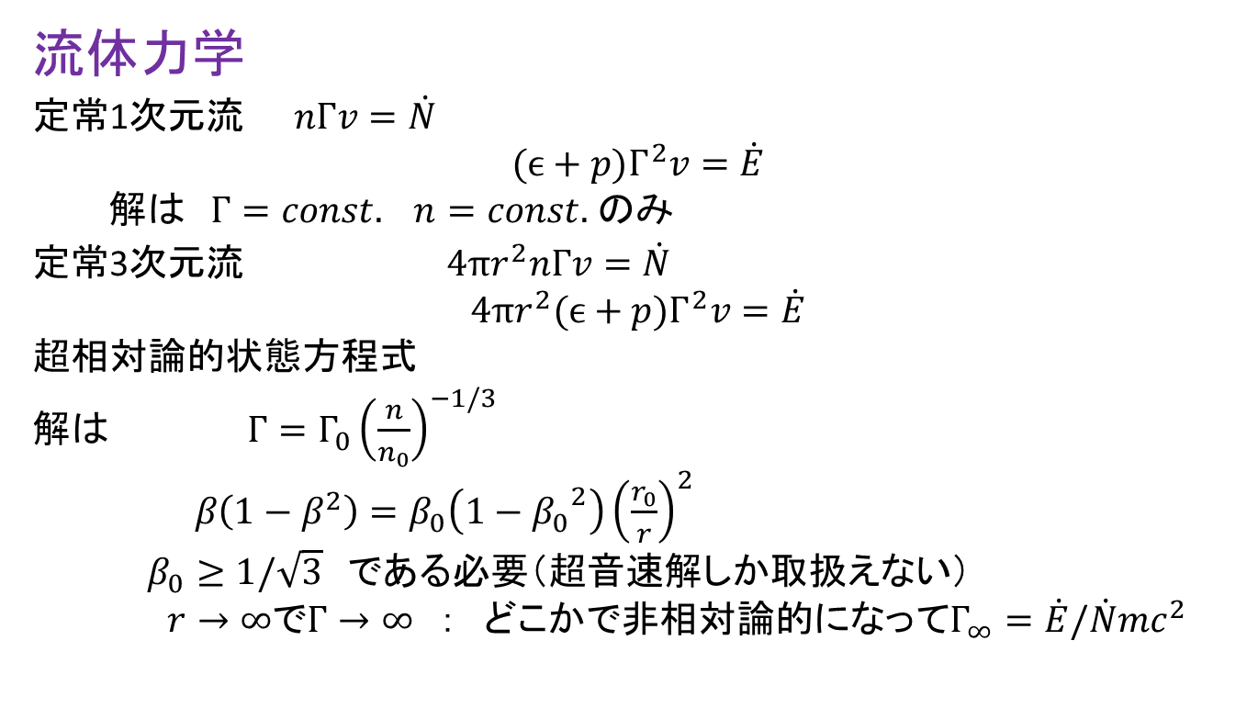
定常問題と非定常問題 1
流体力学
定常1次元流 $nΓv=\dot{N}$
$$(ϵ+p)Γ^{2}v=\dot{E}$$
解は $Γ=const. n=const.$のみ
定常3次元流 $4πr^{2}nΓv=\dot{N}$
$$4πr^{2}(ϵ+p)Γ^{2}v=\dot{E}$$
超相対論的状態方程式
解は $Γ=Γ_{0}{\left(\frac{n}{n_{0}}\right)}^{−1/3}$
$β\left(1−β^{2}\right)=β_{0}\left(1−{β_{0}}^{2}\right){\left(\frac{r_{0}}{r}\right)}^{2}$
$β_{0}≥1/\sqrt{3}$ である必要（超音速解しか取扱えない）
$r→∞$で$Γ→∞$ ： どこかで非相対論的になって$Γ_{∞}=\dot{E}/\dot{N}{mc}^{2}$

Slide 22
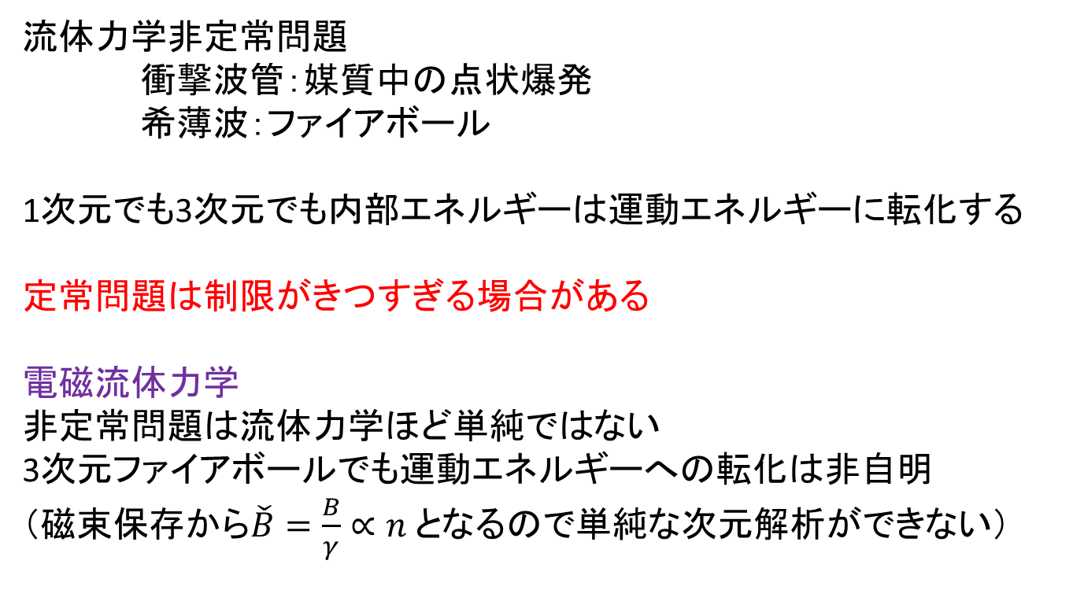
定常問題と非定常問題 2
流体力学非定常問題
衝撃波管：媒質中の点状爆発
希薄波：ファイアボール
1次元でも3次元でも内部エネルギーは運動エネルギーに転化する
定常問題は制限がきつすぎる場合がある
電磁流体力学
非定常問題は流体力学ほど単純ではない
3次元ファイアボールでも運動エネルギーへの転化は非自明
（磁束保存か$ら\check{B}=\frac{B}{γ}∝n$ となるので単純な次元解析ができない）

Slide 23




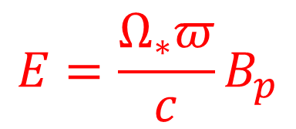
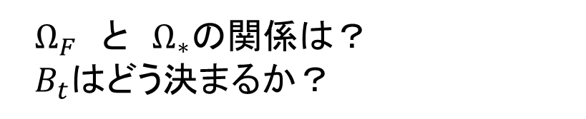


磁気圏でのプラズマ加速
(ミンコフスキー空間)
$$E_{FF}=\frac{Ω_{F}π}{c}B_{p}$$
$$B_{p}$$
$$⊙$$
$$Ω_{∗}$$
$$Ω_{F}$$
$$B_{t}$$
$Ω_{F}{ と Ω}_{∗}の$関係は？
$B_{t}$はどう決まるか？
$$E=\frac{Ω_{∗}π}{c}B_{p}$$

Slide 24


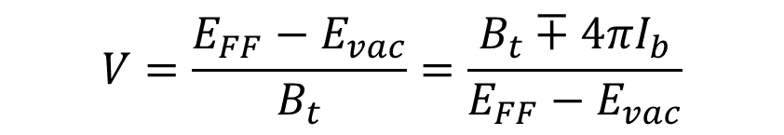



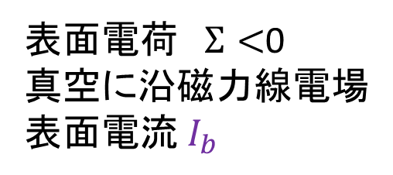



フォースフリープラズマと真空との
境界条件
表面電荷 $Σ<$0
真空に沿磁力線電場
表面電流 $I_{b}$
$$B_{t}<0$$
$$E_{vac}$$
$$B_{p}$$
$$E_{vac}$$
$$⊙$$
$$J_{p}$$
$$E_{FF}<0$$
表面電荷 $Σ>0$
真空に沿磁力線電場
表面電流 $I_{b}$
$$V=\frac{E_{FF}−E_{vac}}{B_{t}}=\frac{B_{t}∓4πI_{b}}{E_{FF}−E_{vac}}$$

Slide 25
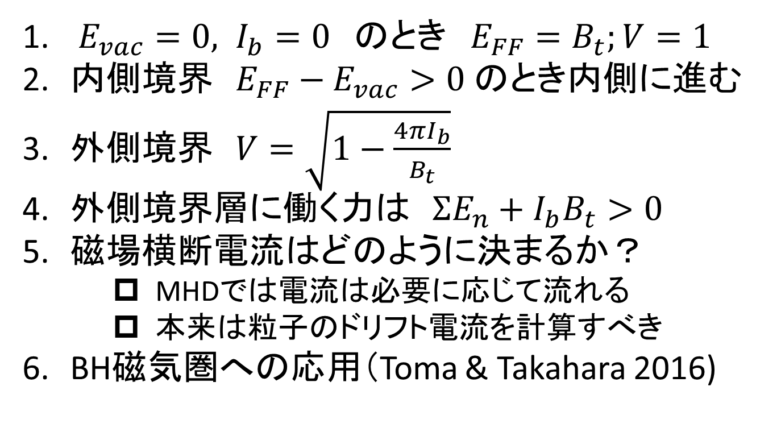
$E_{vac}=0, I_{b}=0$ のとき $E_{FF}=B_{t};V=1$
内側境界 $E_{FF}−E_{vac}>0$ のとき内側に進む
外側境界 $V=\sqrt{1−\frac{4πI_{b}}{B_{t}}}$
外側境界層に働く力は $ΣE_{n}+I_{b}B_{t}>0$
磁場横断電流はどのように決まるか？
  MHDでは電流は必要に応じて流れる
  本来は粒子のドリフト電流を計算すべき
BH磁気圏への応用（Toma & Takahara 2016)

Slide 26
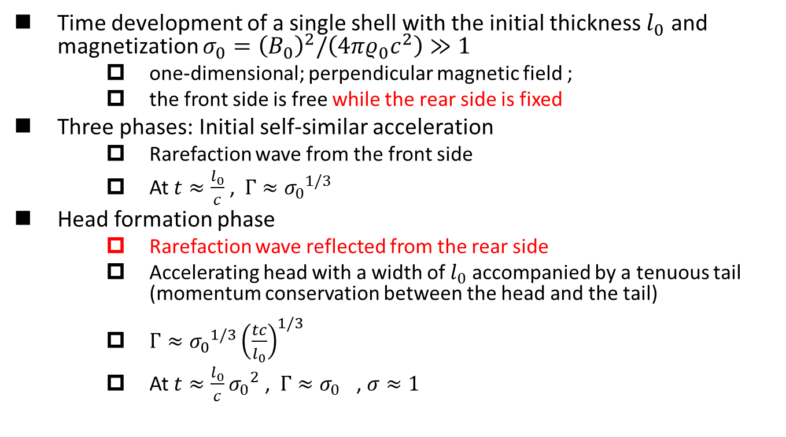
Impulsive acceleration
Granot, Komissarov & Spitkosky (2011)
Lyutikov & Lister 2010, Levinson 2010
Time development of a single shell with the initial thickness $l_{0}$ and magnetization $σ_{0}={\left(B_{0}\right)}^{2}/\left(4πρ_{0}c^{2}\right)≫1$
  one-dimensional; perpendicular magnetic field ;
  the front side is free while the rear side is fixed
Three phases: Initial self-similar acceleration
  Rarefaction wave from the front side
  At $t≈\frac{l_{0}}{c}$ , $Γ≈{σ_{0}}^{1/3}$
Head formation phase
  Rarefaction wave reflected from the rear side
  Accelerating head with a width of $l_{0}$ accompanied by a tenuous tail (momentum conservation between the head and the tail)
  $Γ≈{σ_{0}}^{1/3}{\left(\frac{tc}{l_{0}}\right)}^{1/3}$
  At $t≈\frac{l_{0}}{c}{σ_{0}}^{2}$ , $Γ≈{σ_{0}}^{}$, $σ≈1$

Slide 27
Granot, Komissarov & Spitkosky (2011)

Slide 28
Granot, Komissarov & Spitkosky (2011)

Slide 29
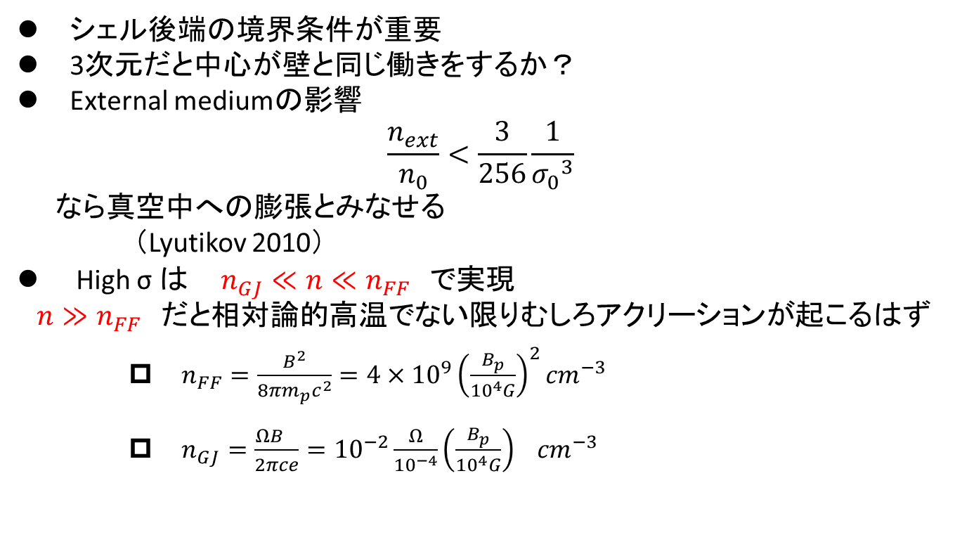
補足
シェル後端の境界条件が重要
3次元だと中心が壁と同じ働きをするか？
External mediumの影響
$$\frac{n_{ext}}{n_{0}}<\frac{3}{256}\frac{1}{{σ_{0}}^{3}}$$
なら真空中への膨張とみなせる
（Lyutikov 2010）
High σ は$n_{GJ}≪n≪n_{FF}$ で実現
$n≫n_{FF}$ だと相対論的高温でない限りむしろアクリーションが起こるはず
  $n_{FF}=\frac{B^{2}}{8πm_{p}c^{2}}=4×{10}^{9}{\left(\frac{B_{p}}{{10}^{4}G}\right)}^{2}{cm}^{−3}$
  $n_{GJ}=\frac{{ΩB}^{}}{2πce}={10}^{−2}\frac{Ω}{{10}^{−4}}{\left(\frac{B_{p}}{{10}^{4}G}\right)}^{}{cm}^{−3}$

Slide 30

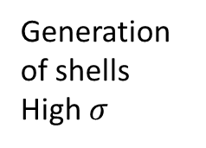
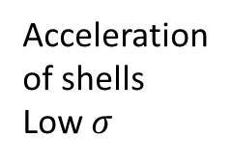
Observational confrontations awaited
External medium
Pressure confinement
Determine the jet shape
Outer slow sheath
Main body
Fast envelope
Central slow core
Generation of shells
High$σ$
Acceleration
of shells
Low $σ$
Shell Collision
blazar zone
Further shell merging
Radio knots

Slide 31
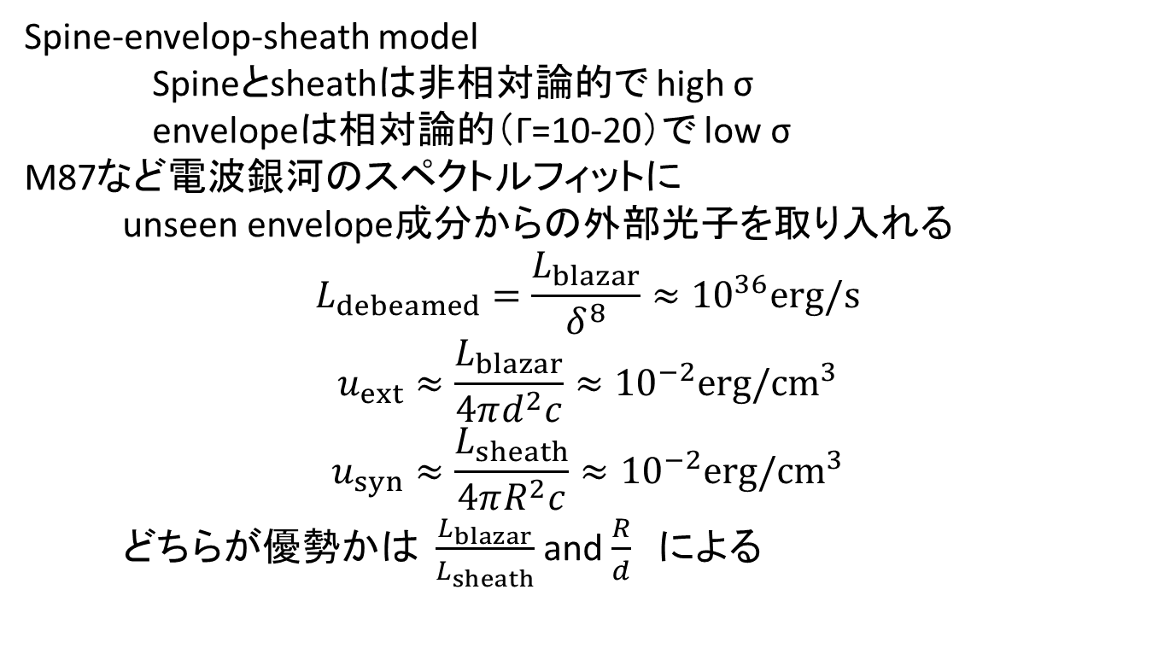
ブレーザーと電波銀河の統一描像 1
Spine-envelop-sheath model
Spineとsheathは非相対論的で high σ
envelopeは相対論的（Γ=10-20）で low σ
M87など電波銀河のスペクトルフィットに
unseen envelope成分からの外部光子を取り入れる
$$L_{debeamed}=\frac{L_{blazar}}{δ^{8}}≈{10}^{36}erg/s$$
$$u_{ext}≈\frac{L_{blazar}}{4πd^{2}c}≈{10}^{−2}erg/{cm}^{3}$$
$$u_{syn}≈\frac{L_{sheath}}{4πR^{2}c}≈{10}^{−2}erg/{cm}^{3}$$
どちらが優勢かは $\frac{L_{blazar}}{L_{sheath}}$ and $\frac{R}{d}$ による

Slide 32
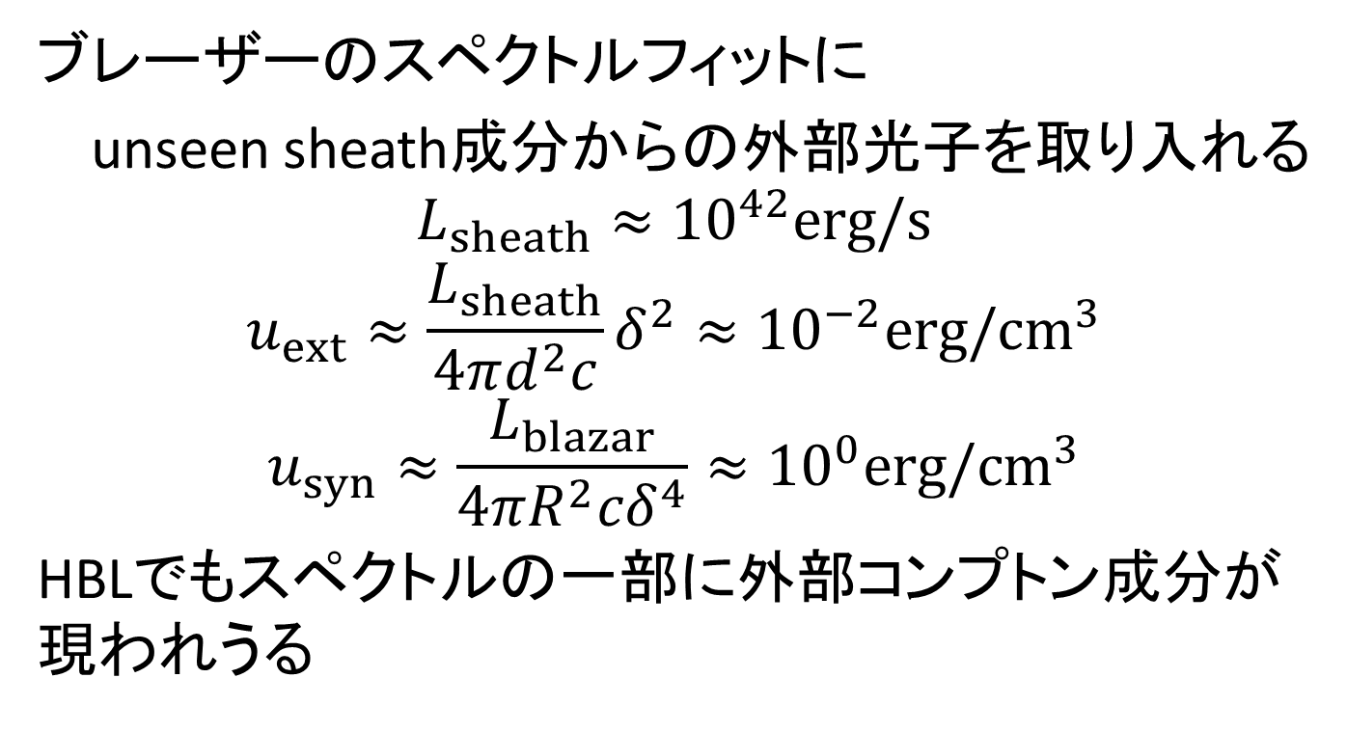
ブレーザーと電波銀河の統一描像 2
ブレーザーのスペクトルフィットに
unseen sheath成分からの外部光子を取り入れる
$$L_{sheath}≈{10}^{42}erg/s$$
$$u_{ext}≈\frac{L_{sheath}}{4πd^{2}c}δ^{2}≈{10}^{−2}erg/{cm}^{3}$$
$$u_{syn}≈\frac{L_{blazar}}{4πR^{2}cδ^{4}}≈{10}^{0}erg/{cm}^{3}$$
HBLでもスペクトルの一部に外部コンプトン成分が現われうる

Slide 33
まとめ
粒子加速機構
電子の最大エネルギーの謎
陽子成分
バルク加速機構
非定常と定常
ブレーザーと電波銀河の統一
high σ relativistic envelope
low σ non-relativistic sheath and spine

